Slide 1

ДЕРЖАВНИЙ БІОТЕХНОЛОГІЧНИЙ УНІВЕРСИТЕТ НАУКОВА БІБЛІОТЕКА
…Гуде Майдан… І дзвони б’ють щосили,
Щоб пам’ятали Кожного живі. Вони цю землю кров’ю освятили, Щоб ми в ній Українцями були…
Ніна Гаврилюк
«Небесна Сотня у наших серцях»
Віртуальний огляд

Slide 2

«Не плач, матусенько, не треба, Пробач, що не продовжив роду. Твій син тепер в обіймах неба, Бо сином був свого народу.»
Ніна Горбенко
Герої Небесної Сотні − теперішній голос нашого сумління та нашої громадянської поведінки. Це наш біль і наша гордість, наші сльози і душевний щем вдячності за все, що вони зробили для нас.
День Героїв Небесної Сотні відзначають щорічно 20 лютого відповідно до Указу Президента України «Про вшанування подвигу учасників Революції гідності та увічнення пам’яті Героїв Небесної Сотні» на знак вшанування відваги, сили духу і стійкості громадян, які віддали своє життя під час Революції гідності (листопад 2013 року – лютий 2014 року), захищаючи ідеали демократії, відстоюючи права і свободи людини, європейське майбутнє України.

Slide 3


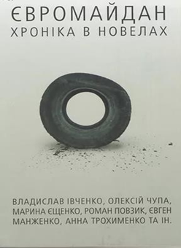
Наукова бібліотека пропонує переглянути віртуальний огляд
«Небесна Сотня у наших серцях» про Героїв Небесної Сотні.
Віртуальний огляд документів, що містяться у фондах Наукової бібліотеки – невеликий крок до увічнення сили духу і стійкості громадян, завдяки яким змінено хід історії нашої держави, гідного вшанування подвигу Героїв Небесної Сотні, які віддали своє життя під час Революції гідності, захищаючи ідеали демократії, відстоюючи права і свободи людини, європейське майбутнє України.
Перегоніть сторінки книг про події кривавого протистояння на Майдані Незалежності очима свідків: звичайних волонтерів, музикантів, письменників, медиків та просто сміливців, які ризикували своїм життям, майбутнім і творили історію на очах у всього світу.

Slide 4

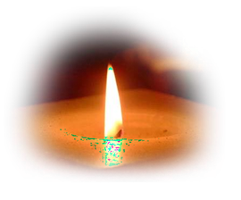

«…Небесна Сотня» ‒ прийнята в Україні збірна назва загиблих учасників акцій протесту (Євромайдану) у грудні 2013 − лютому 2014 року. Це люди, які мали безпосередній стосунок до ідеї та акції Майдану…
… Уперше «Небесною сотнею» полеглих учасників акцій протесту назвала поетеса Тетяна Домашенко у вірші «Небесна сотня воїнів Майдану», який вона написала 21 лютого 2014 року. Цього ж дня на Майдані відбулось прощання із загиблими повстанцями, яких в жалобних промовах називали Небесною сотнею…»
⦋Вітер, М. Літопис Революції Гідності [Текст] / М. В. Вітер. – Львів : Піраміда, 2017. – С. 205 ⦌

Slide 5

Уривок з віршу Т. Домашенко
«Небесна сотня воїнів Майдану»
Небесна сотня воїнів Христа
З мечем Архистратига Михаїла, З молитвою за волю на устах
У вічність із Майдану відлетіла, Небесна Сотня воїнів святих
І душу, і тіло склали за Свободу,
За розбрат нації взяли на себе гріх, Освячені любов'ю до народу,
Їх імена у Небі голубім
Золотосяйним променем палають, І над устами Гімн співають.
Золотосяйним променем палають, І над устами Гімн співають.
Вся Україна ‒ Мати над Хрестом,
Їй серце меч прошив нестерпним болем, У душу увірвався на пролом,
Сльоза пече й пече кривавим морем.

Slide 6

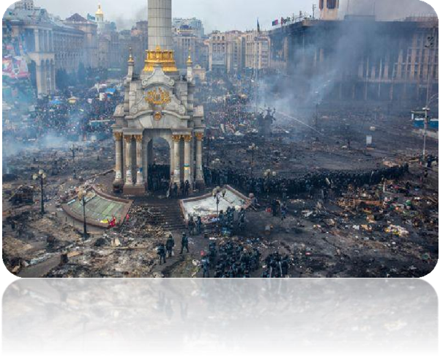
21 листопада 2013 року, за кілька днів до укладання Угоди про асоціацію між Україною та Європейським Союзом, український уряд радикально повернув курс держави від євроінтеграційного до курсу, спрямованого на розвиток співпраці з державами-членами СНД. У Києві на Майдані Незалежності розпочались мітинги, демонстрації, студентські страйки.
Майдан перестав бути назвою місцевості. Він став символом Свободи!
30 листопада 2013 року обурена таким рішенням уряду молодь вийшла на Майдан Незалежності у Києві, всіляко підкреслюючи мирний характер своєї акції, який підтримують по всій Україні.
У ніч на 30 листопада, біля 4-ої години ранку, стався силовий розгін Євромайдану в Києві. На той ще час залишалися протестувальники, переважно студенти, яких оточили близько 2000 озброєних спецзасобами бійців «Беркуту». Постраждали щонайменше 79 осіб, в тому числі 17 студентів. Частина мітингувальників знайшла притулок в Михайлівському Золотоверхому монастирі.
З цього й почалась Революція Гідності.

Slide 7

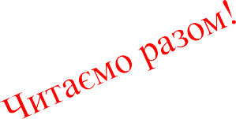
«Близько 4-ї години ранку, коли на Майдані Незалежності залишилося кілька сотень протестувальників, площу оточили озброєні бійці «Беркуту» та силою витіснили людей з площі. Під час розгону мітингувальників нападники застосовували вибухові пакети, били мирних людей кийками, скидали на землю з постаменту монументу Незалежності та копали ногами. За повідомленням Reuters, серед постраждалих були також оператор і фотограф цієї агенції. До 5-ї ранку «Беркут» зачищав Хрещатик, б’ючи кийками та нецензурно лаючи присутніх там громадян. …»
[Вітер, М. Літопис Революції Гідності [Текст] / М. Вітер. – Львів : Піраміда, 2017. – С. 14 ]

Slide 8

Євромайдан уже стає історією, відходить на другий план на тлі російської військової агресії. Існує небезпека, що ця велика подія в житті нашої епохи з часом втратить свою значимість, буде по-іншому трактована різними псевдоісториками. Так вже було з багатьма визначними сторінками історії України.
Тому дуже важливо зберегти і передати нащадкам правду про події, настрої, трагедії і перемоги того часу. Будьмо уважні до кожного свідчення, факту, яке читаємо, бо так і твориться націєтворчий колективний досвід!
Пропонуємо Вашій увазі книгу!
Вітер, М. Літопис Революції Гідності [Текст] / М. Вітер. – Львів : Піраміда, 2017. – 279 с.
Ця книга не претендує на професійний історичний чи політологічний аналіз Революції Гідності. Це не оцінка внеску опозиційних партій у перемогу. Їх роль була дуже велика як в матеріальному, так і у фінансовому та організаційному забезпеченні Євромайдану, починаючи з перших днів протестів. Ця тема потребує окремого дослідження. Основна увага в книзі приділяється правдивому опису подій, людей, того духу взаємопідтримки і самопожертви, що панував на Майдані.

Slide 9


Революція гідності − маємо пам’ятати!
«На Майдані життя б’ється серце надії! На Майдані життя стали доньки й сини!
Україно моя, чи здобудеться мрія,
За яку свою кров ми в цей день пролили…»
Оксана Шпирко
Революція Гідності − ключовий момент державотворення, національно- патріотичний, наймасштабніший протест в історії в Україні, передусім, проти корупції, свавілля правоохоронних органів та сил спецпризначення, а також об’єднала українців у підтримці європейського вектора зовнішньої політики України (листопад 2013 – лютий 2014 р.)
Гідність, свобода, відвага, єдність, честь стали одними з головних об’єднавчих цінностей Революції Гідності.
Чотири фази Революції Гідності
I фаза – студентський протест (21.11 – 29.11) II фаза – мирний Майдан (30.11 – 18.01)
фаза – радикальний Майдан (19.01 – 17.02)
фаза – кривавий Майдан (18.02 – 23.02)

Slide 10

Чи можливо вхопити історію в момент її творення і передати це відчуття
читачеві книги?
Українська письменниця Оксана Забужко вдало з цим впоралася. Вона об'єднала понад сотню авторів, серед яких − відомі літератори, блогери, журналісти, а також і анонімні мережеві «ніки»; об’єднала тих, хто був живими свідками й учасниками найдраматичніших подій новітньої української історії. І всі їхні думки й почуття, оцінки й пошуки смислів зафіксувала в режимі «включеного спостереження» в книзі-проєкті, яка є самобутнім підтвердженням нашої єдності.
Пропонуємо Вашій увазі книгу!
Читаючи яку, Ви маєте можливість доторкнутися до історії в момент її прямого творення!
Літопис самовидців: Дев’ять місяців українського спротиву [Текст] / авт. проекту О. Забужко, упоряд. Т. Терен ; передм. С. Алексієвич. – Київ : Комора», 2014. – 310 с.
Від Євромайдану до АТО, від листопада 2013-го по літо 2014-го − ця книжка простежує, в хронологічній послідовності, зміну настроїв і глибинні психологічні трансформації в українському суспільстві. Колективний портрет «народження нації», що за кілька місяців пройшла шлях від мирного протесту до національно-визвольної війни, складено з найпопулярніших за цей час дописів у соцмережах, виступів в Інтернеті, фраґментів новинної стрічки і т.д.

Slide 11
«…Починалося усе, як завжди, просто. Є ти, твої друзі і ваше приблизно спільне відчуття справедливості. Є статті, які ви читаєте майже одночасно і переказуєте один одному. Є глибинне відчуття співпричетності і співпереживання. Яке згодом переросте в сотні нових імен і тисячі нових голосів.
Нам дуже хотілося свободи. Але справжня свобода полягає у тому, щоб змінювати те, що в твоїх силах. Як слушно сказала моя подруга, цей майдан став найкращим тестом на дорослість. …
… попри холод, страх і провокації наша країна зараз жива як ніколи. Сотні тисяч людей витягують її на собі з того туману і мороку, в якому ми ховались останні роки. Відновлюється справжній сенс незалежності. Повертаються голос і почуття власної гідності. …»
Ольга Перехрест
[Літопис самовидців: Дев’ять місяців українського спротиву [Текст] / авт. проекту
О. Забужко, упоряд. Т. Терен ; передм. С. Алексієвич. – Київ : Комора», 2014. – С. 24-26]

Slide 12
«... Я знала, КУДА я иду, ЗАЧЕМ иду, и что БУДЕТ. На самом деле вчера вечером в студии внутренне попрощалась со всеми «закрыла» все свои непонимания и осуждения.
Это граната «Беркута». Попала мне в спину, когда началось наступление. Я шла практически последняя – выводила с Институтской бабушку лет 75.
На спине был качественный брезентовый рюкзак со всеми защитами и прокладками под спину.
От него осталась правая лямка и обгоревшее донышко.
Если бы его не было, то не было бы меня.
Потом закрывая собой и поддерживая эту бабушку, которая с ростом мне по нос, просто стояла у стены, потом под елочкой на тротуаре, а мимо бежали «Беркуты» и... КАК они избивали всех, кого могли достать! Мужчин, женщин, Красный Крест, прессу. Несколько раз на нас поднимали дубинки и орали в лицо ..., а я просто спокойно смотрела им в глаза, и почему то они опускали дубинки...»
Екатерина Большакова
[Літопис самовидців: Дев’ять місяців українського спротиву [Текст] / авт. проекту
О. Забужко, упоряд. Т. Терен ; передм. С. Алексієвич. – Київ : Комора», 2014. – С. 116]

Slide 13
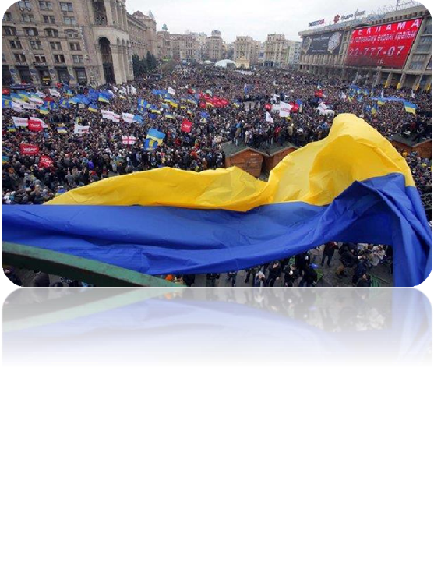
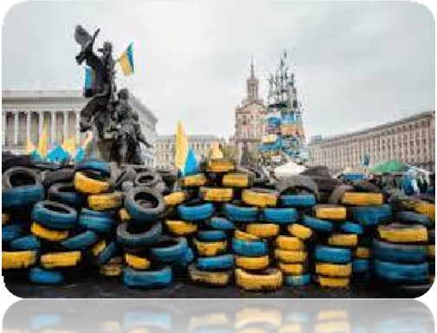
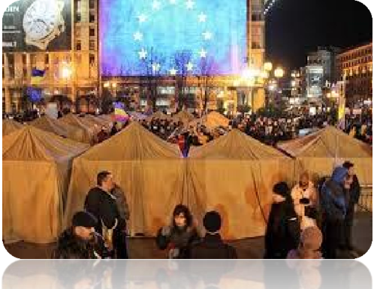
1 грудня на майдани та вулиці Києва вийшло від 500 тис. до 1 млн громадян. Цього дня було створено Штаб національного спротиву, який розмістився в Будинку профспілок. До столиці почали з’їжджатися тисячі протестувальників з усіх міст України.
У ніч на 11 грудня влада зробила нову спробу розігнати Євромайдан. За кілька годин на Майдані вже стояли нові намети й довкола них − барикади 2-3 метри заввишки.

Slide 14
«… Сама організація наметового містечка виразно нагадувала козацький устрій, тож майдан йменували як Січ. Пошук відповідей в історії проявився і в актуалізації архаїзованого шару мови, у номінації підрозділів самооборони сотнями та чотами (зокрема, Жіноча чота громадської організації Відсіч), а їх командирів – сотниками, недільних зібрань – вічами тощо. Сотні отримали як традиційне нумерування – 1-ша сотня, 2-га сотня, так і функціональні, топонімічні чи гендерно марковані номінації – Жіноча сотня, Львівська сотня, Канцелярська сотня, Кіберсотня, Мистецька сотня, Музична Сотня Просвітницька сотня та ін. Слово набуло й переносного значення у низці номінацій – диванна сотня – українці, які підтримують протест дистанційно, спостерігаючи за подіями перед телевізором на дивані і не виходячи на майдан, Небесна сотня – протестувальники, котрі загинули під час кривавого розгону майдану у лютому 2014 р. …»
[Ткач Н. С. «Разом – сила!»: Риторика українського спротиву. Соціолінгвістичні есеї
[Текст] / Н. С. Ткач. – Київ : ТОВ «Видавництво «Кліо», 2015. – С. 82-83]

Slide 15

Слоґан: «Разом − сила!» був одним із найпотужніших і часто повторюваних на Майдані, як в усному скандуванні на вічах, так і в писемній формі − на наліпках, плакатах і досі актуальний, використовується волонтерами, військовими.
Революційні слогани виконували як суспільні функції (мобілізації, згуртування протестувальників), так і мовні (комунікативну, експресивну, поетичну), стали частиною аудіовізульного образу майдану, елементом формування колективної пам’яті про нього.
Надія Ткач пропонує у збірці есеїв аналіз понад 800 слоганів українського спротиву – у
фокус потрапляє період Євромайдану 2013–2014 рр. та подальший розвиток подій в сучасній Україні.
Пропонуємо Вашій увазі книгу!
Трач, Н. «Разом ‒ сила»: риторика українського спротиву [Текст] : соціолінгвіст. есеї / Н. Трач. ‒ Київ : Кліо, 2015. ‒ 142 с.
Мова як чинник і вияв революції є провідною ідеєю видання. В есеях, які мають і наукове підґрунтя (соціолінгвістика, дискурс-аналіз), риторику суспільних подій висвітлено у науково-публіцистичному стилі. Із цієї збірки можна довідатися, як мова формує ідентичності та цінності, відображає суспільні зміни, якою є динаміка революційної риторики (у зіставленні з попередніми українськими протестами – Студентською революцією на граніті 1990 р. та Помаранчевою революцією 2004 р. та з демонстраціями в інших країнах світу).

Slide 16

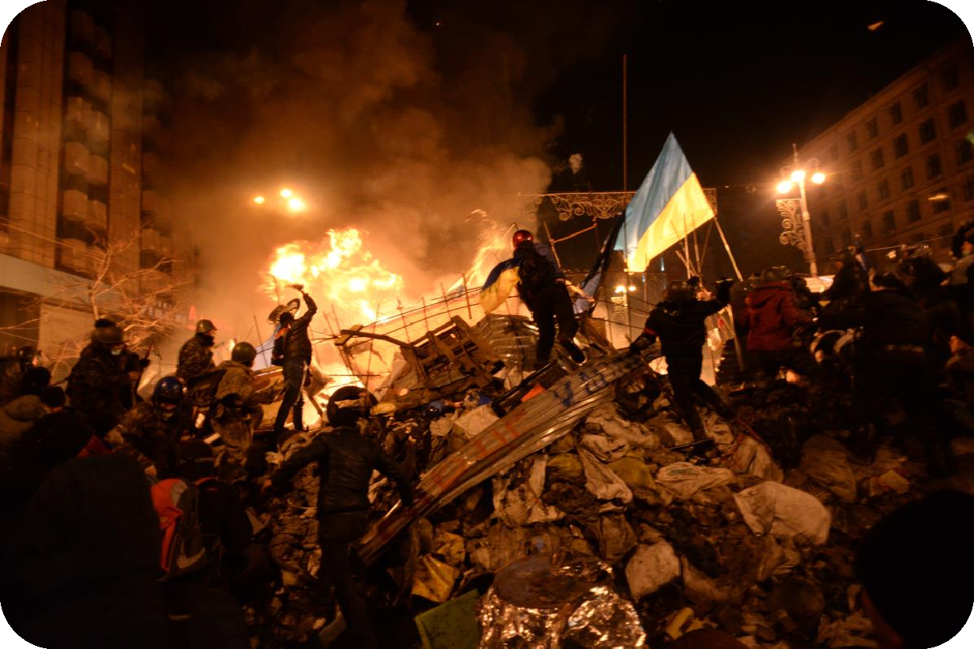
Перші силові протистояння розпочалися 19 січня 2014 року на вулиці Михайла Грушевського. Майданівці, обурені ухваленням Верховною Радою «диктаторських» законів, які суттєво обмежували права громадян на протест, тоді вперше підпалили автомобільні шини і зробили димову завісу. Міліція застосувала помпові рушниці, водомети, світлошумові гранати, сльозогінний газ, травматичну зброю.

Slide 17

«Близько 8 ранку «Беркут» пішов у атаку вулиці Грушевського, почав розбирати барикаду й затримувати людей. О пів на дев’яту протестувальники перейшли в контратаку і повернулись на попередні позиції, а силовики відступили за лінію спалених автобусів. Близько 11-ї години спецпідрозділи числом біля кількох тисяч розпочали масовий наступ і відтіснили протестувальників по вулиці Грушевського до Європейської площі.»
«До кінця дня медики констатують смерть п'ятьох протестувальників, ще триста поранені. «За масові заворушення» у центрі столиці затримано понад 70 осіб.»
[Вітер, М. Літопис Революції Гідності [Текст] / М. Вітер. – Львів : Піраміда, 2017. – С. 21 ]

Slide 18

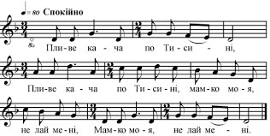
Читати про події Майдану – нагадувати собі про ті години важливого періоду в житті України, за які заплачено страшну ціну: своє життя віддали найкращі українці, більшість із них – молоді, сильні, ті, хто тільки починав жити.
Кожен прочитаний Вами текст – це ще одна цеглинка пам’яті Небесній сотні та спроба зробити її вічною.
Пропонуємо Вашій увазі книгу!
Євромайдан: хроніка в новелах / [упоряд. В. Карп'юк]. – Брустурів : Дискурсус, 2014. – 216 с.
До книжки ввішли кращі тексти, надіслані на конкурс «Новела по-українськи» від журналу «Країна». Із цих новел долинає запах диму, пісні «Океану Ельзи», пара смачного чаю з медом та імбиром, уламки світлошумових гранат і лемківська мелодія «Пливе кача», що стала тепер символом скорботи всієї країни.

Slide 19

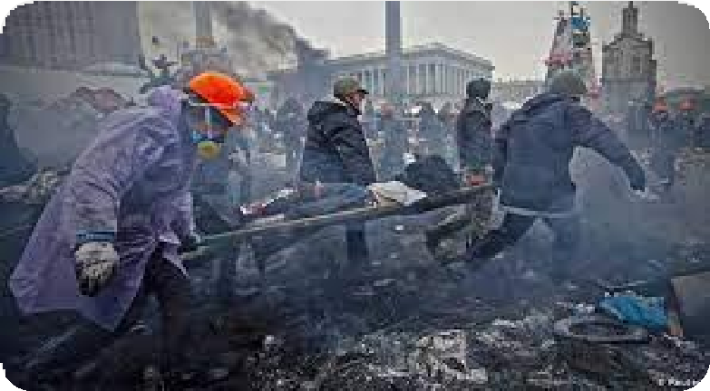
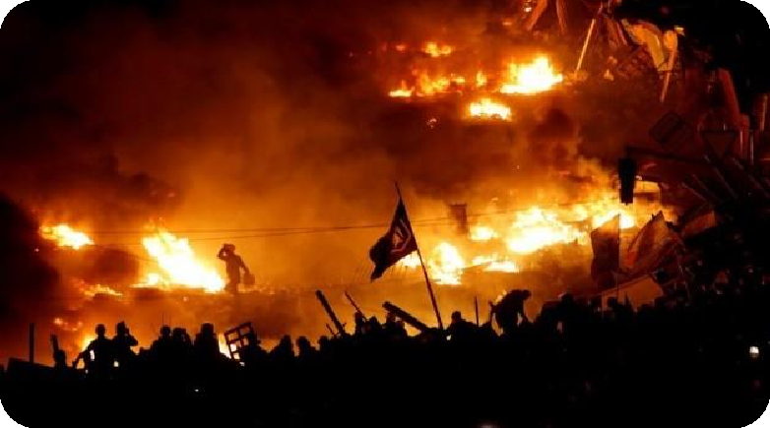


18-20 лютого – пік Революції гідності. Відбулися криваві сутички в центрі Києва, підпалено Будинок профспілок та вбито багатьох євромайданців, які стали Героями Небесної сотні.
Під час чергових сутичок в урядових кварталах бійці «Беркуту» відкрили вогонь на ураження. Стріляли по незахищених активістах з автоматів Калашникова та снайперських гвинтівок.
Під час подій з 18 по 20 лютого на вулиці Інститутській та прилеглих кварталах загинуло понад ста людей. Десятки тисяч людей проводжали Героїв в останню путь.

Slide 20

У найдраматичніші моменти історії країни, відома фраза: «Це потрібно не мертвим, це потрібно живим» − стає святим обов’язком справжніх письменників описати події, передати їх емоційне забарвлення, осмислити самому та спонукати аналізувати інших.
«Приватний щоденник», мабуть, найочікуваніша книжка Марії Матіос, якою відома українська письменниця «загартовує правдою» про ексклюзивні події Майдану та триваючої війни, учасником чи свідком яких вона була.
Пропонуємо Вашій увазі книгу!
Матіос, М. Приватний щоденник. Майдан. Війна... [Текст] / М. Матіос – Львів :
ЛА «Піраміда», 2015. – 354 с.
Автор книги свідчить про «конкретні битви за життя дуже конкретних людей». Це свого роду хроніка, що починається з кінця 2013-го і до середини літа 2015-го року. І крізь цю призму письменниця дуже зворушливо і дуже чуттєво описує маленькі історії українських родин, життя яких болючими втратами та глибокими ранами назавжди змінив Майдан...змінила війна... А ще свої історії «про конкретні битви за дуже конкретних людей».

Slide 21


«… у передвечір 19-го, на барикаді біля пам’ятника засновникам Києва ті хлопці й дівчата, велика частина яких завтра стане Небесною Сотнею, не мали між собою старшого провідника, командира. Батька. Того, хто цементує, розумно керує і дбає про Життя своїх бійців. На жаль, нікого з тих, хто впродовж тривалого часу з трибуни палко закликав (зокрема і цих людей) іти валити режим Януковича, наступного ранку не було у першій шерензі, яка з дерев’яними щитами ішла на снайперські кулі спецпризначинців. Там були тільки реальні Батьки. Як батько загиблого Устима Голондюка, який своїми руками закрив синові мертві очі….»
[Матіос, М. Приватний щоденник.
Майдан. Війна… [Текст] / М. Матіос. –
Львів : ЛА «Піраміда», 2015. – С. 144]
«… О 18 год. із трибуни звучить страшна цифра – в результаті сьогоднішніх зіткнень силовиків із Майданом убито близько ста людей…»
[Матіос, М. Приватний щоденник. Майдан. Війна… [Текст] / М. Матіос. – Львів : ЛА «Піраміда», 2015. – С. 152]

Slide 22

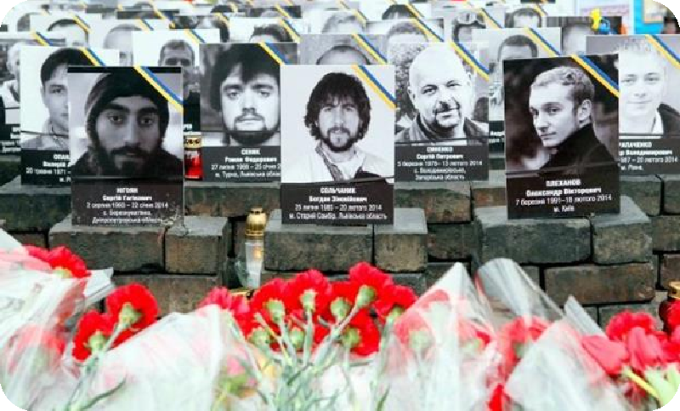

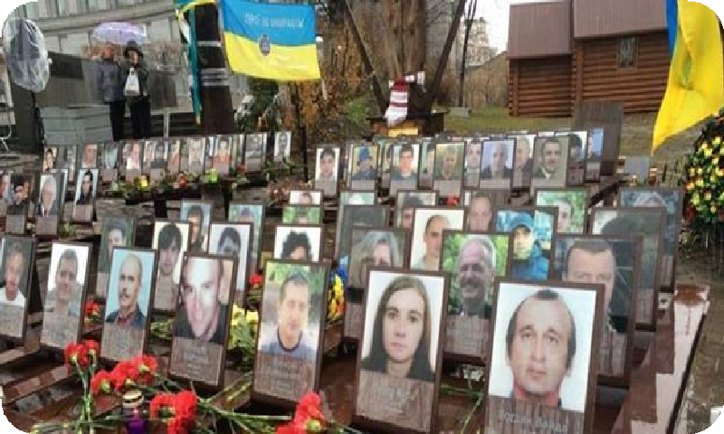

Герої Небесної сотні ввійшли до пантеону борців за незалежність України.
21 лютого об 19.00 на Майдані Незалежності відбулося прощання з тими, кого в жалобних промовах назвали Небесною сотнею. Символом прощання з героями стала народна пісня «Пливе кача по Тисині».
Сумний список Небесної Сотні почав складатися 22 січня 2014 року, коли від вогнепальних поранень під час сутичок у центрі столиці загинули активісти Майдану вірменин Сергій Нігоян та білорус Михайло Жизневський. Того ж дня в лісі під Києвом було знайдено тіло львів'янина Юрія Вербицького зі слідами тортур. До 18 лютого 2014 року вже налічувалося 9 загиблих. У період із 18 до 20 лютого загинуло та отримало травми та смертельні поранення найбільше протестувальників – 80 осіб: 20 – 18
лютого, 12 – 19 лютого, 48 – 20 лютого. Після 20
лютого – ще 20.

Slide 23

У Революції Гідності брали участь мільйони, ті події бачили всі, але кожен – окремо і по-своєму, адже неможливо одній людині одночасно перебувати скрізь, де відбувалися головні події Революції – на Майдані, на Банковій, на Грушевського, у Маріїнському парку...
Що відбувалося за лаштунками Майдану? Хто платив за революцію? Як ділили владу переможці? Хто і чому здав Крим і Донецьк? Яким дивом встояли Одеса і Харків?
Щоб дізнатися відповіді на ці та інші питання читайте видання:
Капранов, В. В. (Брати Капранови). Майдан. Таємні файли / В. В. Капранов, Д. В. Капранов. – Київ : Нора-Друк, 2017. – 320 с.
Автори спробували отримати збалансовану картину Української Революції і для цього поспілкувалися з безпосередніми свідками та учасниками тих подій. Герої цього журналістського розслідування не тільки ті, хто стояв на сцені, але й ті, хто ховався за лаштунками, хто їздив до Януковича і хто сперечався з Європою, захоплював адмінбудівлі, сидів у буцегарнях, а також воював, лікував, працював для того, щоб революція перемогла.

Slide 24

«….Вадим Васильчук: «Після розгону 30 листопада ми зібрались у Михайлівському соборі. Тоді медична служба фактично і народилася, бо раніше поранених не було, нас ніхто не бив. Першим зголосився хтось із волонтерів, потім почали підходити медики. Пам'ятаю, скільки перекису водню нам принесли, просто ящики. У Соборі столи поставили. Прийшов дядько – кров на обличчі, рука висить. Устим Голоднюк, якого потім, 20 лютого, застрелили, прийшов перемотаний бинтом, щасливий, що не поїхав, що був на вістрі, захищав Україну, як справжній козак, а що голову розбили – то таке….»
[Капранови (брати ; псевдонім Капранова Д. В., Капранова В. В.). Майдан. Таємні файли [Текст] / Брати Капранови. – Київ : Нора-Друк, 2017. – 317 с. ]

Slide 25

«… Всеволод Стеблюк: «18-го працювали важко, але справлялися – коли почали нести з Маріїнки, я відчергував в Укрдомі і саме збирався додому. Тут мені подзвонили, то залишився до ранку, бо лікарів не було, тільки медсестра Іра Солошенко. А 19-го вже приїхав у Михайлівський, там ми почали розгортати госпіталь. Народ на Майдані був такий, що забезпечували всім. Вискакуєш, кажеш: стерилізаторів немає – за півгодини вже є. Кажеш: треба апарат штучної вентиляції – привозять. 19 числа приймали все, що з ночі, – активних дій не було, але того, що з ночі, вистачило. Я три доби звідти не виходив, ночував просто у соборі. А 20-го почали привозити кульові поранення, до нас дотягували найбільш тяжких, інколи вже трупи. Профспілки згоріли, у чебуречних та «Козацькому» нічого особливо не організуєш. Усіх тягнули до нас. За той день у нас було 26 кульових поранень, ми порахували. Двоє померло на операційному столі. Дуже важка робота, наскрізні поранення, кровотеча, не знаєш, що робити, – це сьогодні, коли кілька років війна, вже всі навчені, але тоді інтуїтивно щось пригадували з курсу військово-польової хірургії. Але поранених везли не тільки нам, багатьох одразу доставляли у 17-ту лікарню, у Лікарню швидкої допомоги…»
«За даними медичної служби Майдану, у четвер, 20 лютого, в Києві було вбито від 70 до 100 осіб».
[Капранови (брати ; псевдонім Капранова Д. В., Капранова В. В.). Майдан. Таємні файли [Текст] / Брати Капранови. – Київ : Нора-Друк, 2017. – 317 с. ]

Slide 26

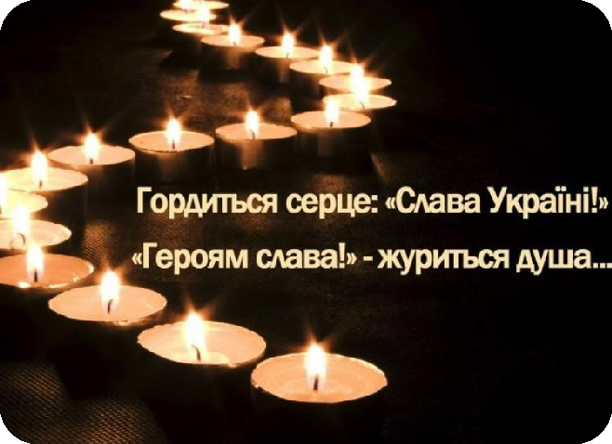

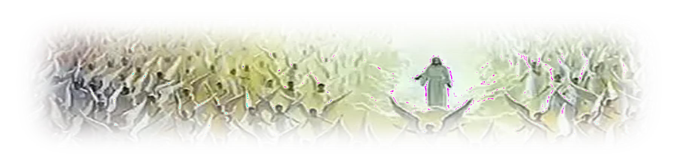
22 лютого 2014 р. – офіційна дата перемоги Українського народу у «Революції Гідності». Злочинний режим було повалено! Революція перемогла! Це «Небесна Сотня» своїм життям викупила свободу для мільйонів українців і дала шанс збудувати нову демократичну правову державу. В України з’явився шанс на гідне життя!
Героями Небесної Сотні стали 107 загиблих. Це представники усіх регіонів України, різних за своєю національністю, віком, освітою, сімейним станом… Серед них були успішні підприємці й пенсіонери. Найстаршому – Іванові Наконечному – виповнилося 82 роки, а наймолодшому – Назарієві Войтовичу – лише
17. Всіх їх об’єднує одна велика любов до Батьківщини, більша за життя.
Прізвища перших загиблих героїв Майдану знають всі, їм присвячували різні публікації, пісні і вірші. Так і має бути з людьми, які загинули під час масових розстрілів активістів Євромайдану 18-20 лютого.

Slide 27
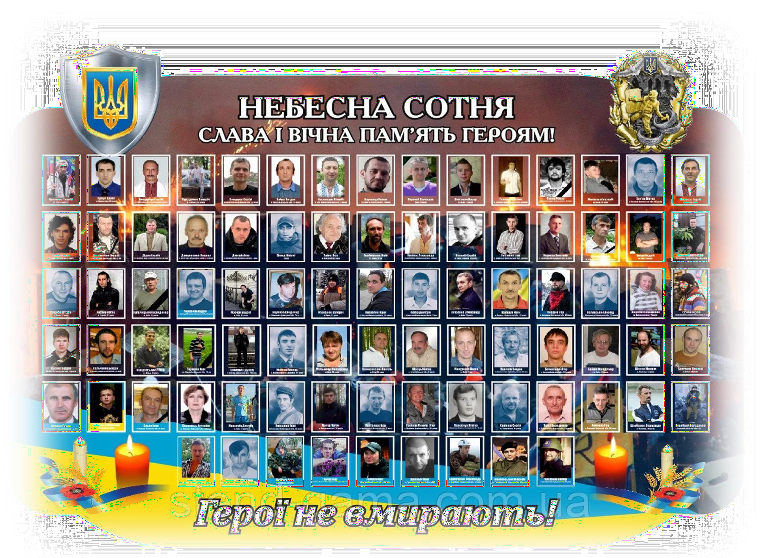
Ми маємо пам’ятати КОЖНОГО з них,
бо за збиральною назвою – Небесна сотня – стоять
імена мужніх синів й доньок України!
Вічна пам’ять Героям!

Slide 28
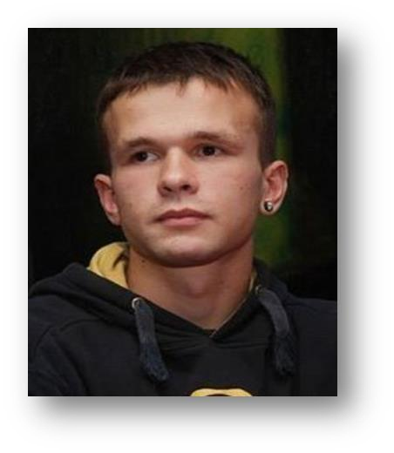
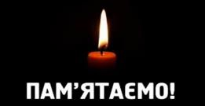
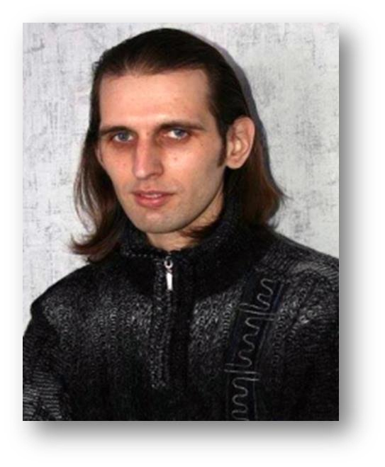
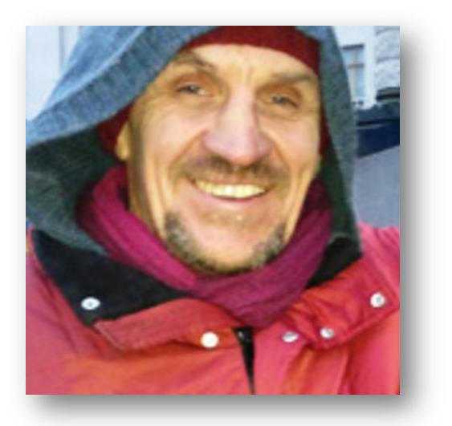
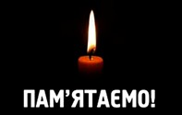
Згадаємо наших харків`ян, героїв-земляків, чиї душі відійшли у небеса, але вічно житимуть в народній пам'яті!
Владислав Зубенко, 22 роки.
20 лютого 2014 року був смертельно поранений коли прикривав друзів щитом. Помер 28 лютого 2014 року.
На його честь в Університеті залізничного транспорту відкрито
пам'ятну дошку, перейменовано вулицю в м. Харків (попередня назва –
вулиця Тимурівців). 20 лютого 2017 року в УкрДУЗТ, у якому навчався
Влад, відкрили аудиторію його імені.
Євген Котляр, 33 роки.
20 лютого 2014 року отримав кулю снайпера, прикриваючи поранених дерев'яним щитом. Він писав, що, сидячи вдома в теплі біля комп’ютера за кухлем пива, нову Україну не побудуємо… На честь Небесної сотні в Харкові названа площа, ім'я Євгена дано вулиці.
Юрій Паращук, 47 років.
20 лютого 2014 року під час відступу силовиків з барикад куля
влучила в потилицю.
На честь Юрія Паращука у Харкові названо вулицю (колишня І. Минайленка), а у школі де він навчався відкрито пам’ятну дошку.

Slide 29

Батько героя – харків'янин Микола Іванович Котляр − написав вірш на
смерть сина:
Сыну
Моя кровинка, я горжусь тобой
В тылу не ждал огонь заградотряда Ты мог уйти. Ты принял этот бой, Хотя свистели роем пули рядом.
Когда на землю падали друзья
– С фанерками нельзя в такую драку! –
Казалось – даже выстоять нельзя, Вы поднялись и Вы пошли в атаку Я б так не смог. Немногие б смогли.
Склоняюсь к дорогому изголовью.
Вы гордость, совесть, честь своей земли, И землю эту Вы полили кровью
Прости, я снова плачу, мой герой. Ты принял не спонтанное решенье.
Как ты мне нужен здесь, сейчас, живой Я ненавижу жертвоприношенье
Герої не вмирають!

Slide 30

Зазвичай, коли говорять гармати, музи мовчать. В Україні ж події Майдану стали революцією духу, тому музи не мовчали, а оперативно вторили гарматам. Українськими режисерами створено чимало кінострічок про Майдан. Не залишили без уваги революцію й письменники.
Українські митці працювали над створенням тематичних різножанрових творів, аби жодна година важливого періоду в житті України не залишилася забутою.
«Народу України присвячується», − такий напис на першій сторінці має альманах «Майдан. (Р)еволюція духу». Це великий культорологічний повнокольоровий альманах і калейдоскоп, в якому зібрані відверті й критичні погляди на Українську революцію 2013-2014 років, емоції без купюр і деталі, що залишились за кадром медіа.
Пропонуємо Вашій увазі книгу!
Майдан. (Р)еволюція духу : [мистецько-культурологічний проект] / авт. і куратор проекту Антін Мухарський. – Київ : Наш формат, 2015. – 312 с. : іл.
Альманах є однією з перших спроб якнайповніше висвітлити, осягнути, осмислити історичні, філософські й культурні аспекти та проблематику революційних днів. До нього увійшли 200 світлин, інтерв'ю з очевидцями, статті українських філософів та письменників, революційна поезія.

Slide 31

«У нас є герої. Герої-сучасники. Не колишні, майже казкові, а сучасники.
Отже, маємо майбутнє, складне, але творче.
Взагалі, не маю схильності до пафосу, але тут не втримаюся — мені соромно,
що загинув не я, а вони.
Я уникав такої нагоди — загинути. Так, я возив шини, ліки, носив їх куди треба, брав участь в культурних акціях на Майдані, писав тексти для підтримки духу і поліпшення настрою, але уникав нагоди загинути.
А хтось не уникав….»
«…Тішуся тим, що знайомий з кількома з цих лицарів особисто, і тим, що вони живі та здорові. Плачу за тими, хто поліг за мене, за моє майбутнє, за свіжий весняний вітер, за моє особисте сонечко в небі.
Вони подарували нам все. Віддали все, що мали…»
[Майдан. Революція духу [Текст] : мистецько-культуролог. проект / авт. і куратор проекту А. Мухарський. – Київ : Наш формат, 2015. – С. 136-137]
Будьмо гідними пам’яті наших Героїв!

Slide 32

Інформаційні матеріали до Дня Героїв Небесної Сотні – https://bit.ly/34lNXZ6
«Небесна сотня» – http://www.nebesnasotnya.in.ua/portfolio
«Герої України» – http://www.ukrgeroes.com.ua
Небесна Сотня – http://heavenly-hundred.org.ua/
Для пошуку інших видань даної тематики радимо скористатися Електронним каталогом Наукової бібліотеки https://cutt.ly/iNgCVJv
Віртуальний огляд підготували: зав. відділом обслуговування користувачів Бездольна Л. І.
зав. сектором Лукшина Є. Ю.

